Slide 1
상세 기획서
잠에서 깨어날 때까지
시간을 벌어줘!
Ver.1.8
Notes:
시간 관계상 보여드리지 못한 부분은 뒤에 이렇게 준비해 놓았기 때문에 궁금하신 점이 있으시면 저 김택근을 찾아 주시면 감사드리겠습니다.
이상으로 발표 마치도록 하겠습니다. 감사합니다.

Slide 2
HISTORY
날짜 | 버전 | 내용
2023.08.07 | Ver.1.0 | 최초 작성 (개요, 흐름도, 조작법, 이동, 공격, 피격, 체력, 홀딩, 태그, 컷신 연출, 점수, 몬스터 FSM, 가디언 FSM)
2023.08.08 | Ver.1.1 | 점수 계산, Z스택 수정, 쉴드, 대쉬, 게임 종료, 랭킹, 몬스터 이동 로직 수정
2023.08.09 | Ver.1.2 | 점수 설명 보충, 랭킹 시스템 수정, 몬스터 FSM 수정, 몬스터 시스템 작성
2023.08.10 | Ver.1.3 | 몬스터 생성 시 UID 부여 추가, 가디언 FSM 수정, 가디언 시스템 작성
2023.08.11 | Ver.1.4 | 대쉬 삭제, 몬스터 FSM 전환 수정, 가디언 공격 수정
2023.08.13 | Ver.1.5 | 각종 오류 수정, 캐릭터 FSM 추가
2023.08.14 | Ver.1.6 | 오류 수정
2023.08.15 | Ver.1.7 | 딜러 연출 순서 변경, 조작법 수정
2023.08.17 | Ver.1.8 | 쉴드 쿨타임 처리 추가
Notes:
시간 관계상 보여드리지 못한 부분은 뒤에 이렇게 준비해 놓았기 때문에 궁금하신 점이 있으시면 저 김택근을 찾아 주시면 감사드리겠습니다.
이상으로 발표 마치도록 하겠습니다. 감사합니다.

Slide 3
목차
게임 개요
게임 흐름도
맵
조작법
서포터 FSM
딜러 FSM
이동
공격 / 피격 시스템
체력 시스템
쉴드
대쉬
공격 / 홀딩 시스템
태그 시스템
컷신 연출
점수 계산
게임 종료
랭킹 시스템
랭킹 진입 실패
랭킹 갱신
몬스터 FSM
몬스터 FSM 설명
가디언 FSM
가디언 FSM 설명
Notes:
시간 관계상 보여드리지 못한 부분은 뒤에 이렇게 준비해 놓았기 때문에 궁금하신 점이 있으시면 저 김택근을 찾아 주시면 감사드리겠습니다.
이상으로 발표 마치도록 하겠습니다. 감사합니다.

Slide 4
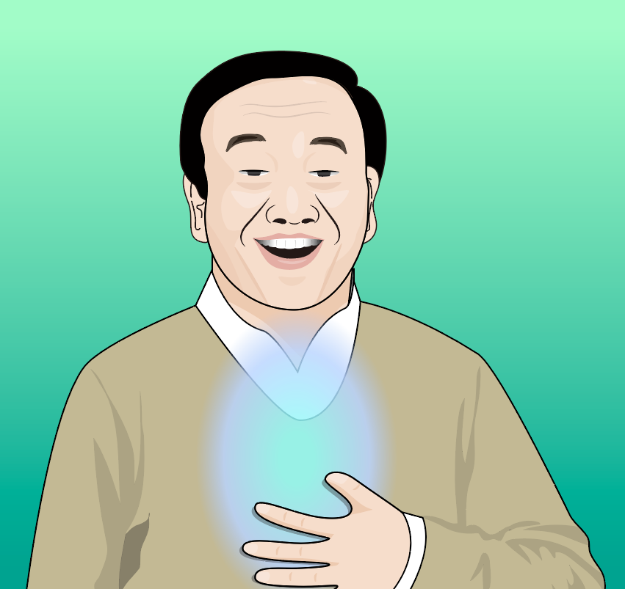

게임 개요
재미 요소
게임명 | 잠에서 깨어날 때까지 시간을 벌어줘! (잠깨시)
팀 명 | 수면부족 (가명)
시연일 | 2023년 08월 25일
플랫폼 | PC
장르 | 탑뷰 액션
카타르시스
선택의 연속
Notes:
시간 관계상 보여드리지 못한 부분은 뒤에 이렇게 준비해 놓았기 때문에 궁금하신 점이 있으시면 저 김택근을 찾아 주시면 감사드리겠습니다.
이상으로 발표 마치도록 하겠습니다. 감사합니다.

Slide 5
게임 흐름도
순위는 우선 작업 순서이며, 100% 구현하는 것이 목표입니다!
제한 시간 5분
3 순위
4 순위
5 순위
1 순위
2 순위
타이틀
오프닝
튜토리얼
메인 화면
랭킹 등록
클리어
SKIP 기능
게임오버
팝업창
메뉴
크레딧
랭킹
Notes:
시간 관계상 보여드리지 못한 부분은 뒤에 이렇게 준비해 놓았기 때문에 궁금하신 점이 있으시면 저 김택근을 찾아 주시면 감사드리겠습니다.
이상으로 발표 마치도록 하겠습니다. 감사합니다.

Slide 6
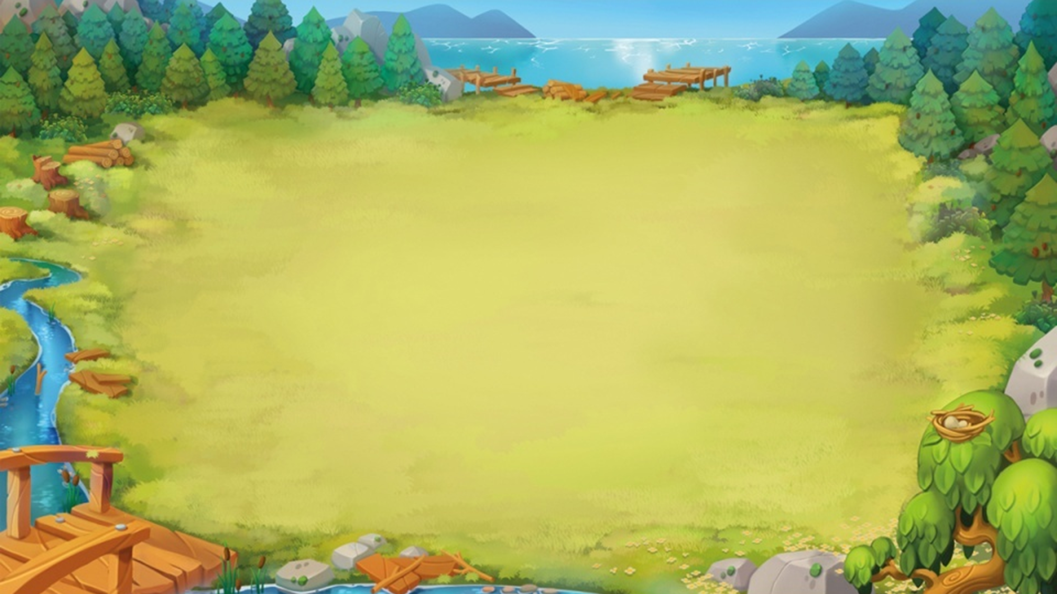



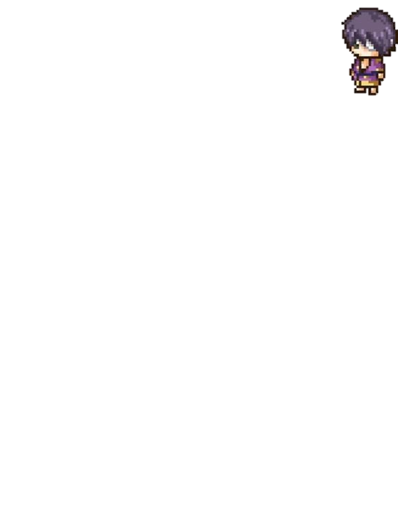


맵
(-96,120) px
(2016,120) px
해상도 1920x1080
그리드 (가로x세로)
카메라 내 : 20x10 칸
1칸 사이즈 : 96x96 (px)
가장자리 1칸 플레이어 이동 불가 지역 (나무를 배치해 표시)
카메라 밖 노란색 칸에서 몬스터 스폰
맵 상단 하늘 배경부분 UI 출력 (얼린 적, 제한 시간, 점수)
맵 중앙 2칸에 딜러 캐릭터 위치 고정 → (902,441) px
서포터 캐릭터 시작 위치 → (854,570) px
가디언 시작 위치 → (931,812) px
몬스터는 칸 중앙에 출력
서포터 캐릭터, 몬스터, 가디언은 칸 이동 방식 사용
(0,120) px
(1920,120) px
(0,0) px
(1920,0) px
SCORE : 000,000,000,000
x1
5:00
Z
Z
Z
Z
Z
(902,441) px
(854,570) px
(931,812) px
(0,1080) px
(1920,1080) px
(-96,1176) px
(2016,1176) px
Notes:
시간 관계상 보여드리지 못한 부분은 뒤에 이렇게 준비해 놓았기 때문에 궁금하신 점이 있으시면 저 김택근을 찾아 주시면 감사드리겠습니다.
이상으로 발표 마치도록 하겠습니다. 감사합니다.

Slide 7
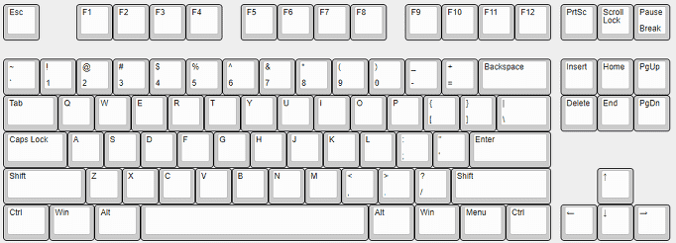
조작법
태그
SHIFT
↑
SPACE
←
↓
→
쉴드
이동
공격
Notes:
시간 관계상 보여드리지 못한 부분은 뒤에 이렇게 준비해 놓았기 때문에 궁금하신 점이 있으시면 저 김택근을 찾아 주시면 감사드리겠습니다.
이상으로 발표 마치도록 하겠습니다. 감사합니다.

Slide 8
서포터 순서도
상태
몬스터와 충돌한 경우 (그림 1)
다음 칸까지
이동중인 상태
이동
몬스터와 충돌한 경우(그림 3)
홀딩(공격)
버튼 입력마다 반복
몬스터를 홀딩
처리 후 정지 상태로 전환
쉴드 버튼 입력 시
다음 버튼 입력 시 까지
해당 칸에서 정지
정지
쉴드
쉴드 스킬 사용
처리 후 정지 상태로 전환
처리 후 정지 상태로 전환
체력 = 0 이 될 경우
피격
사망
몬스터와 충돌한 경우 (그림 2)
체력 감소
사망 시 게임 종료
Notes:
시간 관계상 보여드리지 못한 부분은 뒤에 이렇게 준비해 놓았기 때문에 궁금하신 점이 있으시면 저 김택근을 찾아 주시면 감사드리겠습니다.
이상으로 발표 마치도록 하겠습니다. 감사합니다.

Slide 9
딜러 순서도
상태
어떠한 행동도 하지 않고 있는 상태
몬스터와 충돌한 경우
정지
처리 후 정지 상태로 전환
서포터와 Tag 시
점수처리가 끝난 후
체력 = 0 이 될 경우
스킬
피격
사망
스킬 연출과 함께 스킬 사용
보호막 여부에 따라
체력 감소
사망 시 게임 종료
Notes:
시간 관계상 보여드리지 못한 부분은 뒤에 이렇게 준비해 놓았기 때문에 궁금하신 점이 있으시면 저 김택근을 찾아 주시면 감사드리겠습니다.
이상으로 발표 마치도록 하겠습니다. 감사합니다.

Slide 10
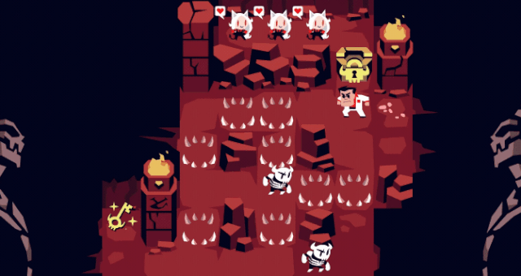

이동
이동 방식
키보드 방향키를 통해 이동
1회 입력 시 해당 방향으로 1 칸 씩 이동
keypress 기능 x
이동 시간 0.1초 동안 96px 이동
(방향 키 입력 후 다음 칸으로 이동하기까지 걸리는 시간을 의미)
(해당 시간 동안 키 입력 불가)
이동 애니메이션 출력
이동 후 이전 칸에 이동 이펙트 이미지 0.5초간 출력
예외 처리 (이동 불가 지역)
딜러 캐릭터가 누워있는 칸으로 이동 불가
가디언이 존재하는 칸으로 이동 불가
↑
←
↓
→
캐릭터 움직임 예시
Notes:
시간 관계상 보여드리지 못한 부분은 뒤에 이렇게 준비해 놓았기 때문에 궁금하신 점이 있으시면 저 김택근을 찾아 주시면 감사드리겠습니다.
이상으로 발표 마치도록 하겠습니다. 감사합니다.

Slide 11
공격 / 피격 시스템
공격 방식
선빵 필승
범위는 칸 단위로 적용
위치가 겹치는 경우 공격 or 피격
(그림 1) - 공격
서포터 캐릭터가 이동해 몬스터가 있는 칸으로 들어가는 경우
→ 공격 성공 (홀딩)(체력 감소x)(공격 애니메이션 재생)
(그림 2) - 피격
몬스터가 서포터 캐릭터가 있는 칸으로 들어오는 경우
→ 피격 (체력 감소) (홀딩x) (피격 애니메이션 재생)
(그림 3) - 예외 처리 공격
서포터 캐릭터와 몬스터가 이동했을 때 같은 칸에서 만나는 경우
→ 공격 성공 (홀딩)(체력 감소x)(공격 애니메이션 재생)
그림 1
그림 2
그림 3
Notes:
시간 관계상 보여드리지 못한 부분은 뒤에 이렇게 준비해 놓았기 때문에 궁금하신 점이 있으시면 저 김택근을 찾아 주시면 감사드리겠습니다.
이상으로 발표 마치도록 하겠습니다. 감사합니다.

Slide 12
체력 시스템
체력
체력은 캐릭터 이미지 15 px 상단 체력바 형태로 표시 (게임 화면 보고 위치 조정)
서포터 캐릭터, 가디언이 이동할 때 체력바도 함께 이동
체력 감소 시 체력바 이미지 교체
플레이어 캐릭터 최대 체력 5 (딜러 / 서포터)
가디언 최대 체력 7
플레이어 캐릭터 체력 감소 처리
1 회 피격 시 → 체력 1 감소
가디언 체력 감소 처리
딜러의 공격에 1회 피격 시 → 체력 2 감소
서포터가 쉴드를 부여한 상태에서 딜러의 공격에 1회 피격 시 → 체력 1 감소
가디언 자체 방어 상태에서 딜러의 공격에 1회 피격 시 → 체력 감소 x
체력 관리
난이도 쉬움
체력 관리
난이도 중간
최대 체력 | 1회 피격 | 2회 피격 | 3회 피격 | 4회 피격 | 5회 피격
체력 관리
난이도 어려움
최대 체력 | 1회 피격 | 2회 피격 | 3회 피격 | 4회 피격 | 5회 피격 | 6회 피격 | 7회 피격
Notes:
시간 관계상 보여드리지 못한 부분은 뒤에 이렇게 준비해 놓았기 때문에 궁금하신 점이 있으시면 저 김택근을 찾아 주시면 감사드리겠습니다.
이상으로 발표 마치도록 하겠습니다. 감사합니다.

Slide 13
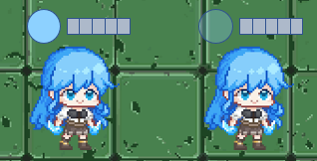


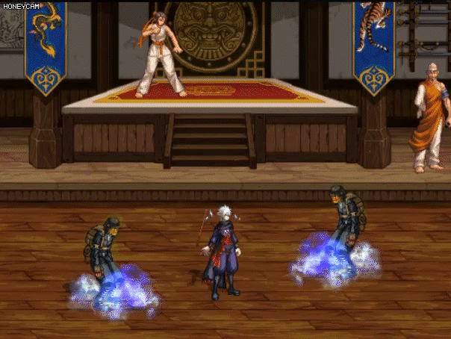
쉴드 시스템
플레이어 쉴드
Ctrl 입력 시 쉴드 애니메이션, 이펙트 출력
동작 애니메이션 0.1초
서포터 캐릭터를 주변 8칸에 대상이 있다면 효과 발동
(범위 그림으로 표시)
서포터 캐릭터 머리 상단 체력바 옆에 아이콘 출력
쿨타임 중 아이콘 반투명 처리 (70%)
적용 대상 : 딜러 캐릭터, 가디언
쿨타임 : 10초 (추후 밸런싱)
대상별 쉴드 효과
딜러 캐릭터 : 4초간 유지, 몬스터의 공격을 1회 방어 후 소멸
가디언 : 4초간 유지, 가디언이 딜러의 공격에 1회 피격 시 → 체력 1 감소
가디언 방어막 (색상 베리에이션)
30초 마다 자신에게 4초간 유지되는 방어막을 부여 (수치 추후 조정)
딜러의 공격에 1회 피격 시 → 체력 감소 x
SPACE
쉴드 아이콘 예시
서포터 쉴드
가디언 방어막
스킬 이펙트 예시 GIF
슬라이드쇼로 보면 재생됩니다!
Notes:
시간 관계상 보여드리지 못한 부분은 뒤에 이렇게 준비해 놓았기 때문에 궁금하신 점이 있으시면 저 김택근을 찾아 주시면 감사드리겠습니다.
이상으로 발표 마치도록 하겠습니다. 감사합니다.

Slide 14
대쉬 삭제
대쉬
SPACE 키 입력 시 발동, 대쉬 애니메이션 재생
방향키와 SPACE를 0.1초 이내에 입력 시 해당 방향 3칸 앞으로 이동
방향키를 누르지 않았다면 마지막으로 누른 방향키 방향 3칸 앞으로 이동
대쉬 경로(도착 칸 포함 전방 3칸)에 몬스터가 있는 경우 해당 몬스터를 홀딩
쿨타임 : 5초
이동 시간 0.15초
SPACE
Notes:
시간 관계상 보여드리지 못한 부분은 뒤에 이렇게 준비해 놓았기 때문에 궁금하신 점이 있으시면 저 김택근을 찾아 주시면 감사드리겠습니다.
이상으로 발표 마치도록 하겠습니다. 감사합니다.

Slide 15
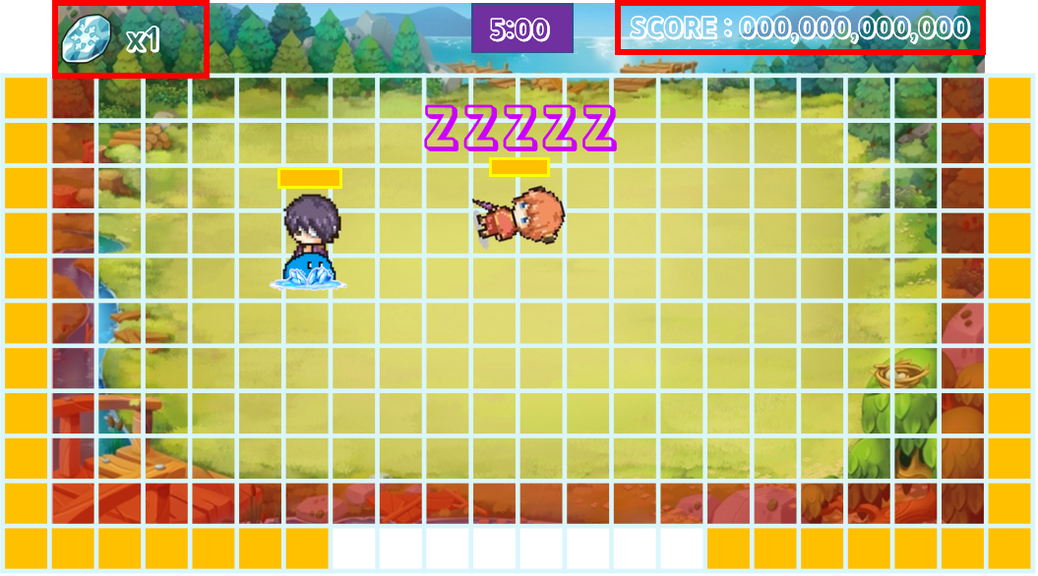
공격 / 홀딩 시스템
공격 성공 시 효과
해당 칸에 있는 모든 몬스터 이동 불가 / 공격 능력 상실
해당 칸 몬스터 피격 애니메이션 재생
해당 칸 홀딩 이펙트 출력
UI 얼어 있는 적 숫자 카운트 +1 증가
딜러 캐릭터 Z 스택 1개 차감
Z 스택
딜러 캐릭터 체력바 상단에 출력
최초 5개 존재
서포터 캐릭터가 몬스터 홀딩에 성공 시 1개 감소
(Z 이미지 리소스 한 개 사라짐)
5개의 Z 스택이 모두 사라지면 TAG 아이콘 출력
Z
Z
Z
Z
Z
Z
Z
Z
Z
얼어있는 적 숫자 카운트 증가
x5 회 반복
TAG
Notes:
시간 관계상 보여드리지 못한 부분은 뒤에 이렇게 준비해 놓았기 때문에 궁금하신 점이 있으시면 저 김택근을 찾아 주시면 감사드리겠습니다.
이상으로 발표 마치도록 하겠습니다. 감사합니다.

Slide 16
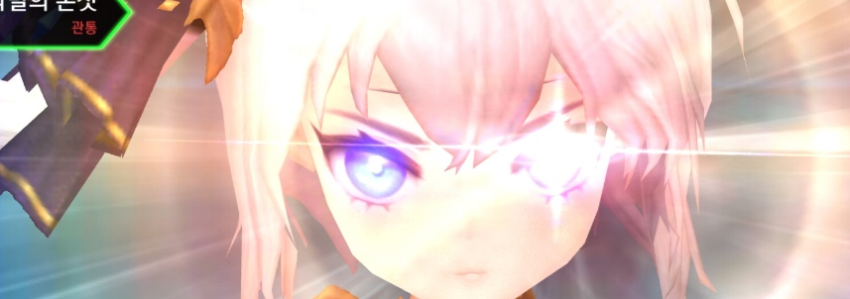
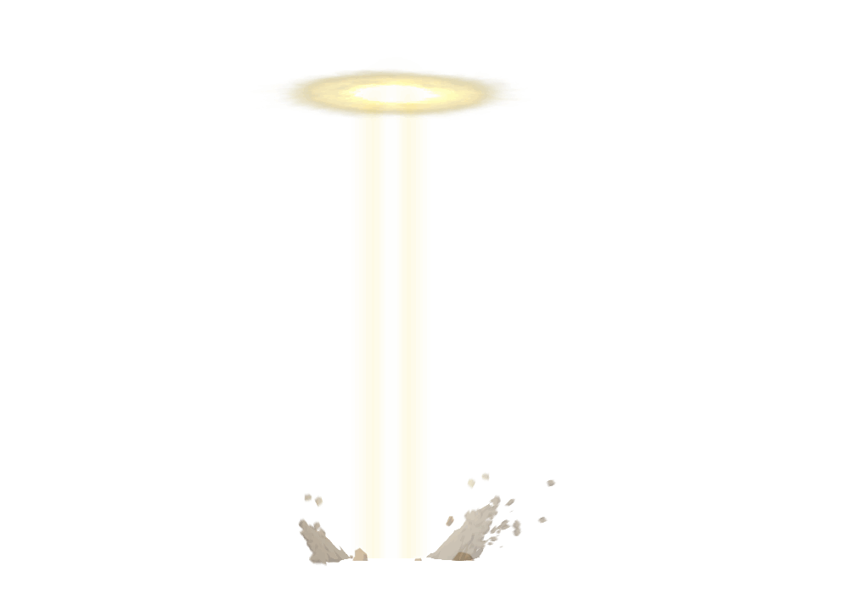
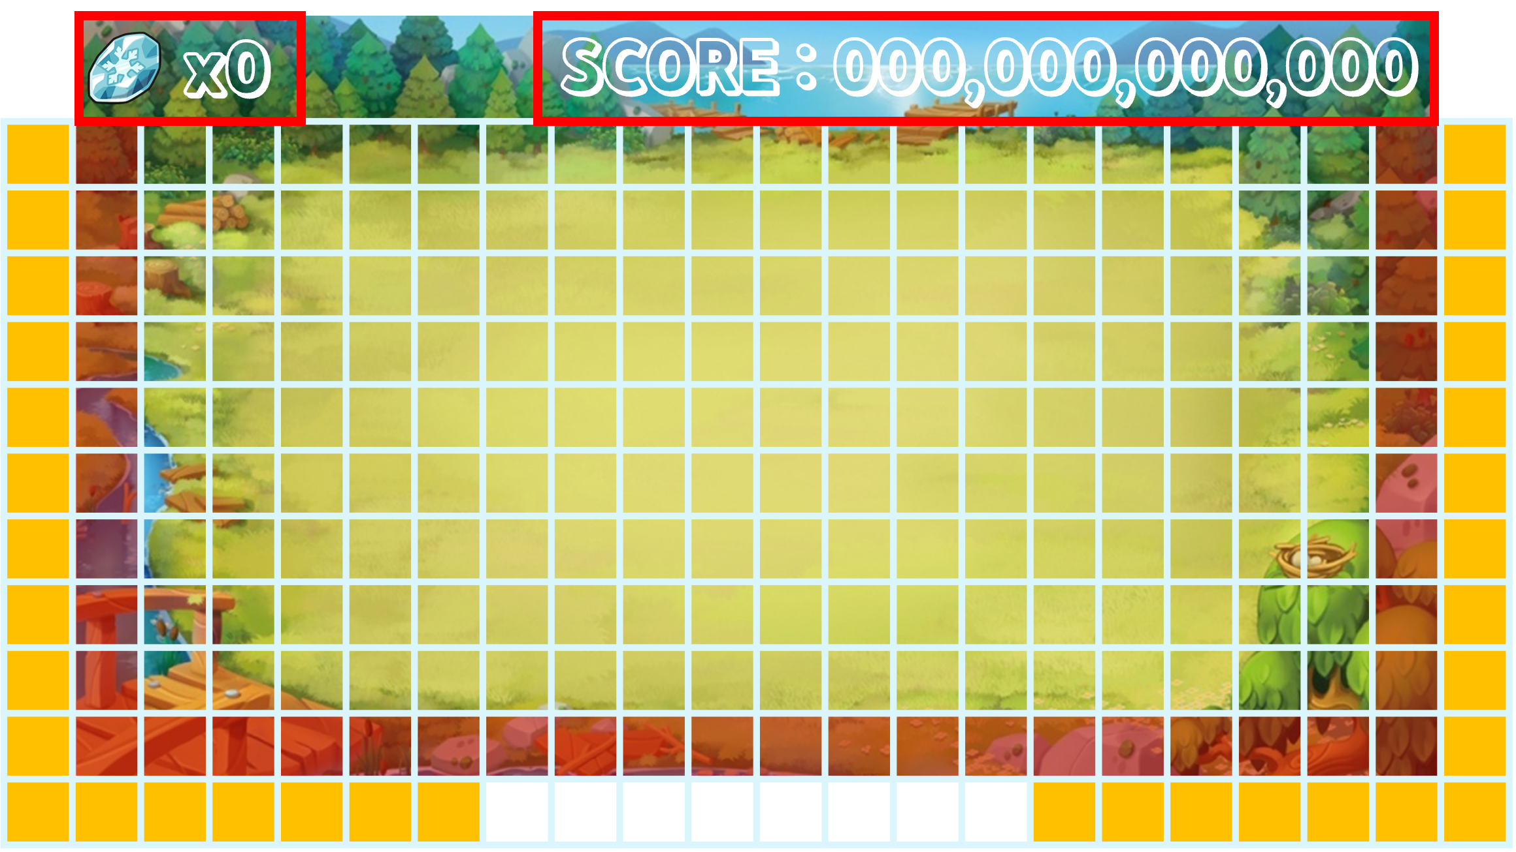
태그 시스템
TAG
태그
TAG 기능이 활성화 되었을 때 사용 가능
활성화 된 이후 사용하지 않으면 TAG 아이콘 유지
키보드 SHIFT 키를 눌러 태그 스킬 사용
(그림 1). 태그 스킬 사용 시 TAG 아이콘이 사라지며, 게임 진행 상황 중지
(몬스터, 가디언, 캐릭터 이동이 끝난 후 중지, 제한 시간은 계속 흐르는 상태)
+ 딜러 무적 상태 적용
(그림 2). 딜러 캐릭터의 스킬 컷신 연출 진행
(그림 3). 딜러 캐릭터 스킬 사용 애니메이션 출력
(그림 4). 화면에 존재하는 모든 몬스터 머리 위 스킬 이펙트 출력
(그림 5). 맵 전체 몬스터 사망 처리, 몬스터 머리 위 획득 점수 출력
(그림 6). 홀딩 카운터 초기화, 멀티킬 보너스 점수 연출 진행, 점수 상승
(그림 7). 딜러 캐릭터 Idle 애니메이션 출력, Z 스택 초기화
(그림 8). 게임 진행(몬스터 스폰, 가디언 이동, 플레이어 캐릭터 이동 가능)
SHIFT
태그 가능 상태
그림 1
그림 2
+512
+512
그림 3
그림 4
그림 5
Z
Z
Z
Z
Z
+1024
그림 7
그림 6
Notes:
시간 관계상 보여드리지 못한 부분은 뒤에 이렇게 준비해 놓았기 때문에 궁금하신 점이 있으시면 저 김택근을 찾아 주시면 감사드리겠습니다.
이상으로 발표 마치도록 하겠습니다. 감사합니다.

Slide 17
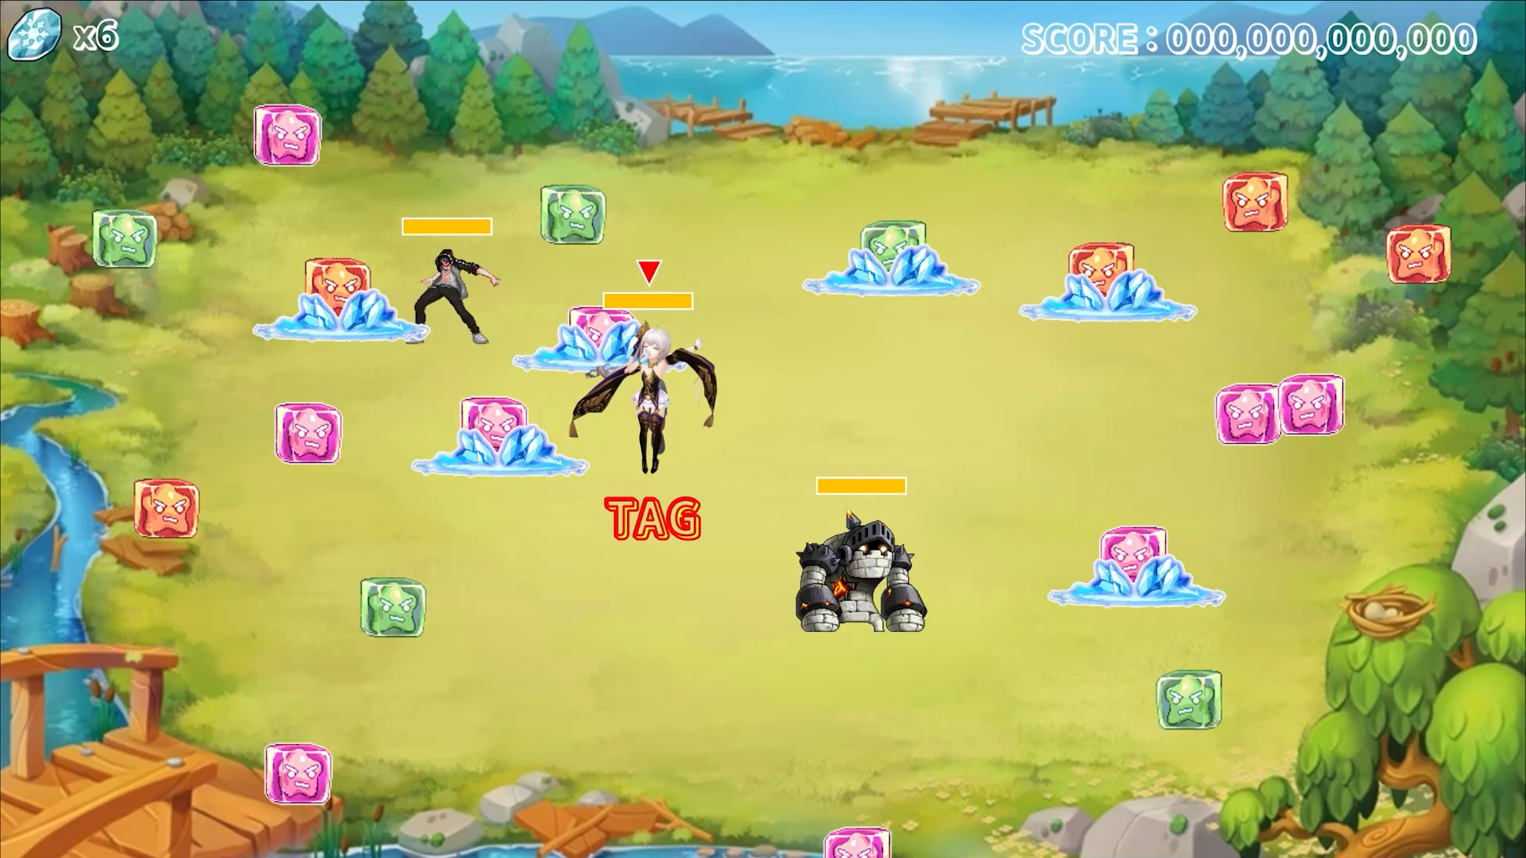
컷신 연출
컷신 예시
컷신
컷신 프레임 : 육각형 도형 (가로가 긴 형태)
이미지 내용 : 딜러 캐릭터의 얼굴 확대 샷 일러스트
(비장한 표정, 한 쪽 눈에서 빛나는 연출)
연출
왼쪽 화면 밖에서 0.1초 동안 화면 중앙으로 이동
0.5초간 정지
0.5초에 걸쳐 Fade Out 사라지는 연출
사운드
추가 예정
연출 예시 영상
Notes:
시간 관계상 보여드리지 못한 부분은 뒤에 이렇게 준비해 놓았기 때문에 궁금하신 점이 있으시면 저 김택근을 찾아 주시면 감사드리겠습니다.
이상으로 발표 마치도록 하겠습니다. 감사합니다.

Slide 18
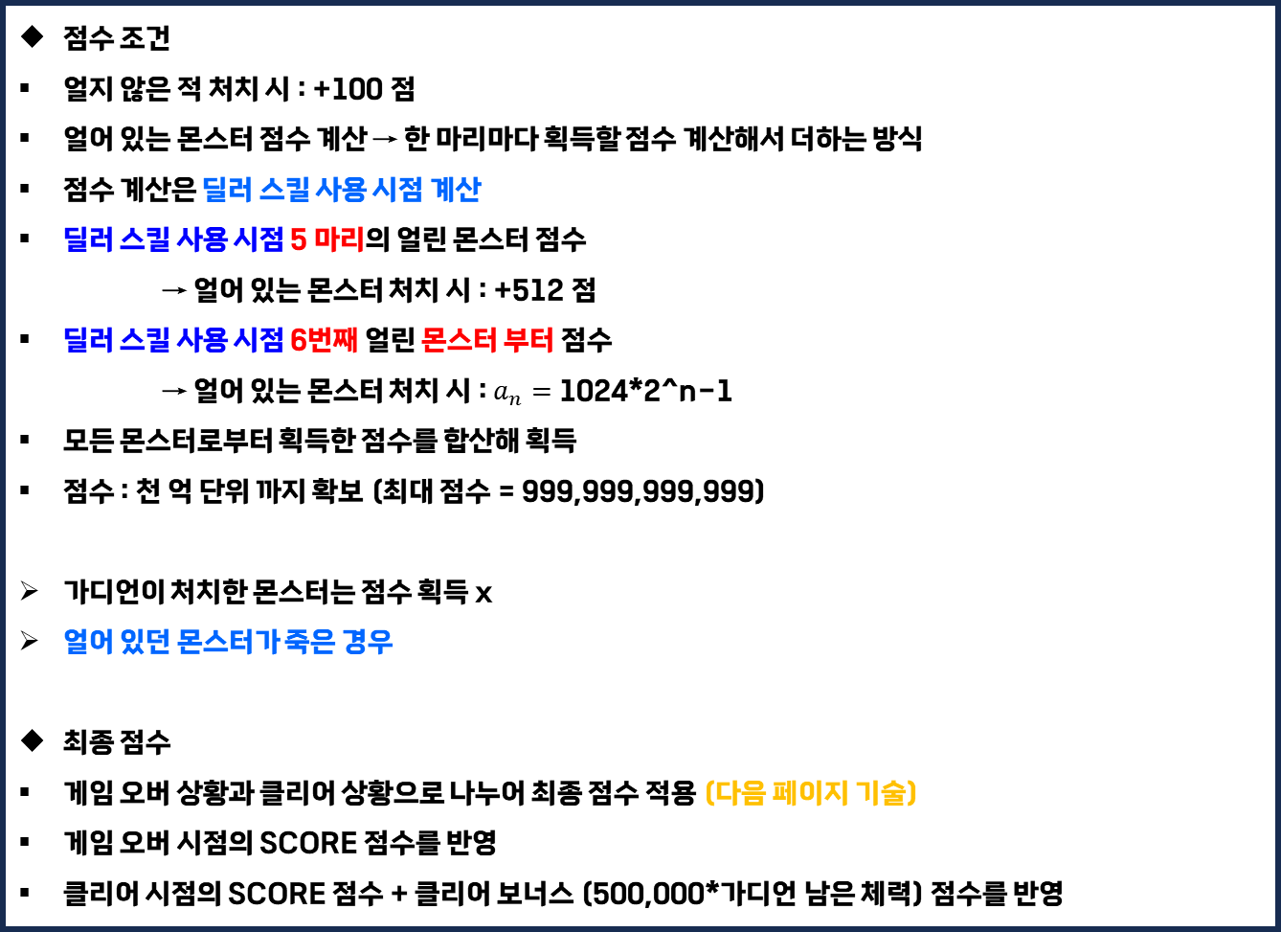
점수 계산
+1024
+2048
+100
점수 조건
얼지 않은 적 처치 시 : +100 점
얼어 있는 몬스터 점수 계산 → 한 마리마다 획득할 점수 계산해서 더하는 방식
점수 계산은 딜러 스킬 사용 시점 계산
딜러 스킬 사용 시점 5 마리의 얼린 몬스터 점수
→ 얼어 있는 몬스터 처치 시 : +512 점
딜러 스킬 사용 시점 6번째 얼린 몬스터 부터 점수
→ 얼어 있는 몬스터 처치 시 : $a_{n}=$ 1024*2^n-1
모든 몬스터로부터 획득한 점수를 합산해 획득
점수 : 천 억 단위 까지 확보 (최대 점수 = 999,999,999,999)
가디언이 처치한 몬스터는 점수 획득 x
얼어 있던 몬스터가 죽은 경우
최종 점수
게임 오버 상황과 클리어 상황으로 나누어 최종 점수 적용 (다음 페이지 기술)
게임 오버 시점의 SCORE 점수를 반영
클리어 시점의 SCORE 점수 + 클리어 보너스 (500,000*가디언 남은 체력) 점수를 반영
⑥
⑦
+100
+512
①
+512
+512
②
③
+512
+100
④
+512
⑤
①~⑦번호는 언 순서를 의미합니다.
Notes:
시간 관계상 보여드리지 못한 부분은 뒤에 이렇게 준비해 놓았기 때문에 궁금하신 점이 있으시면 저 김택근을 찾아 주시면 감사드리겠습니다.
이상으로 발표 마치도록 하겠습니다. 감사합니다.

Slide 19
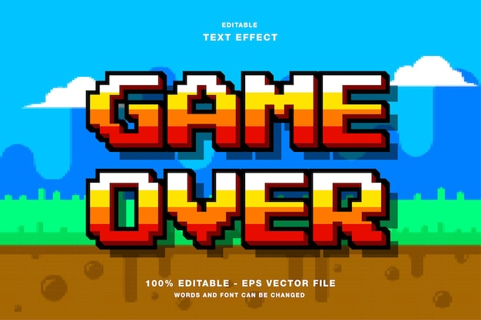
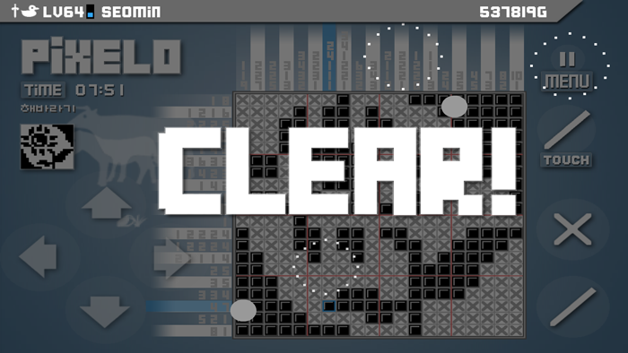
게임 종료
게임 종료 처리
게임 종료는 게임 오버와 클리어로 나뉨
게임 플레이 제한 시간 5분
게임 오버
5분 이내 <딜러 캐릭터 =0> or <서포터 캐릭터=0> or <가디언의 체력=0> 이 될 경우 → 게임 오버
게임 진행 중지 → 해당 시점의 SCORE 출력
클리어
제한 시간 5분이 끝나는 시점 → 강제로 딜러 스킬 사용 → 점수 계산 → 클리어
클리어 시점에 강제 사용되는 딜러 스킬은 플레이어가 조작하지 않아도 사용
TAG가 활성화 되어 있지 않아도 사용
마지막으로 몬스터 처치 점수를 획득 → SCORE에 합산
클리어 보너스 (500,000*가디언 남은 체력) 점 → SCORE에 합산
최종 SCORE 출력
※ 가디언 자체 쉴드 사용 주기가 30초이지만, 수정될 수 있기 때문에 가디언 보호 처리 따로 필요 ※
Notes:
시간 관계상 보여드리지 못한 부분은 뒤에 이렇게 준비해 놓았기 때문에 궁금하신 점이 있으시면 저 김택근을 찾아 주시면 감사드리겠습니다.
이상으로 발표 마치도록 하겠습니다. 감사합니다.

Slide 20
랭킹 시스템
랭킹
점수를 기준으로 내림차순으로 정렬해 랭킹 순위 결정
게임 종료 시점의 점수와 9등의 점수를 비교해 랭킹 진입 여부 결정
게임 종료 시점 점수 < 9등 점수 → 랭킹 화면 출력
게임 종료 시점 점수 > 9등 점수 → 랭킹 갱신
순위
1st ~ 9th 까지 출력
점수를 기준으로 내림차순으로 정렬해 랭킹 순위 결정
예외처리
점수가 동일할 경우 → 시간 비교 (시간 큰 쪽이 높은 순위)
시간 동일할 경우 → 등록순 (먼저 세운 기록이 높은 순위)
점수
게임 종료 시점의 SCORE 값 출력
명예의 전당
순위 | 점수 | 이름 | 시간 | 클리어 여부
1st | 999,999,999,999 | AAAAAAAA | 5’00 | CLEAR
2nd | 999,999,999,999 | ENGLISH! | 5’00 | CLEAR
3rd | 999,999,999,999 | _ | 3’33 | GAME OVER
4th | 999,999,999,999 | 공백가능 | 분’초
5th | 999,999,999,999
6th | 999,999,999,999
7th | 999,999,999,999
8th | 999,999,999,999
9th | 999,999,999,999
- | 123,456,789,000 | - | 3’33 | GAME OVER
Notes:
시간 관계상 보여드리지 못한 부분은 뒤에 이렇게 준비해 놓았기 때문에 궁금하신 점이 있으시면 저 김택근을 찾아 주시면 감사드리겠습니다.
이상으로 발표 마치도록 하겠습니다. 감사합니다.

Slide 21
랭킹 시스템
이름
영문 8자
꼭 안 채워도 됨 (공백도 가능)
입력 방식은 이전 페이지를 참조
시간
게임 종료 시점의 생존 시간을 기록
분’ 초
클리어 여부
게임 종료 조건에 따라 게임 오버와 클리어로 나뉨
제한 시간 5분이 끝나지 않았는데 게임이 종료된 경우 → GAME OVER
제한 시간 5분이 끝난 후 게임이 종료된 경우 → CLEAR
명예의 전당
순위 | 점수 | 이름 | 시간 | 클리어 여부
1st | 999,999,999,999 | AAAAAAAA | 5’00 | CLEAR
2nd | 999,999,999,999 | ENGLISH! | 5’00 | CLEAR
3rd | 999,999,999,999 | _ | 3’33 | GAME OVER
4th | 999,999,999,999 | 공백가능 | 분’초
5th | 999,999,999,999
6th | 999,999,999,999
7th | 999,999,999,999
8th | 999,999,999,999
9th | 999,999,999,999
- | 123,456,789,000 | - | 3’33 | GAME OVER
Notes:
시간 관계상 보여드리지 못한 부분은 뒤에 이렇게 준비해 놓았기 때문에 궁금하신 점이 있으시면 저 김택근을 찾아 주시면 감사드리겠습니다.
이상으로 발표 마치도록 하겠습니다. 감사합니다.

Slide 22
랭킹 진입 실패
명예의 전당
순위 | 점수 | 이름 | 시간 | 클리어 여부
1st | 999,999,999,999 | AAAAAAAA | 5’00 | CLEAR
2nd | 999,999,999,999 | ENGLISH! | 5’00 | CLEAR
3rd | 999,999,999,999 | _ | 3’33 | GAME OVER
4th | 999,999,999,999 | 공백가능 | 분’초
5th | 999,999,999,999
6th | 999,999,999,999
7th | 999,999,999,999
8th | 999,999,999,999
9th | 999,999,999,999
- | 123,456,789,000 | - | 3’33 | GAME OVER
랭킹 진입 실패
랭킹 칸 최하단에 게임 종료 시점의 플레이 데이터를 출력
순위 : ‘-’로 표시
점수 : 최종 SCORE 표시
이름 : ‘-’로 표시
시간 : 생존 시간 표시
클리어 여부 : 클리어 여부를 표시
Notes:
시간 관계상 보여드리지 못한 부분은 뒤에 이렇게 준비해 놓았기 때문에 궁금하신 점이 있으시면 저 김택근을 찾아 주시면 감사드리겠습니다.
이상으로 발표 마치도록 하겠습니다. 감사합니다.

Slide 23
랭킹 갱신
명예의 전당
순위 | 점수 | 이름 | 시간 | 클리어 여부
1st | 999,999,999,999 | AAAAAAAA | 5’00 | CLEAR
2nd | 999,999,999,999 | ENGLISH! | 5’00 | CLEAR
3rd | 999,999,999,999 | _ | 3’33 | GAME OVER
4th | 999,999,999,999 | 공백가능 | 분’초
5th | 999,999,999,999
6th | 999,999,999,999
7th | 999,999,999,999
8th | 999,999,999,999
9th | 999,999,999,999
- | - | - | - | -
랭킹 갱신
랭킹 진입 연출 출력 → 이름 입력 → 저장
연출 : 텍스트 출력 <랭킹 진입!>
아트 리소스 추가 가능한 경우 퀄리티 업
랭킹이 갱신될 경우 하위 랭킹의 등수가 1칸 씩 미뤄지며, 기존 9등의 데이터 삭제
갱신될 등수의 이름 칸에 [_]커서가 깜빡이는 연출 진행
이름 기입 칸 키보드를 통해 텍스트 입력 → ENTER 키로 저장
ESC를 통해 타이틀 화면으로 이동
저장된 랭킹 화면은 타이틀 화면의 [랭킹] 버튼을 통해 확인 가능
최하단 칸에 데이터 출력 x → 전부 ‘공란’ or ‘-’ 처리
랭킹 진입!
Notes:
시간 관계상 보여드리지 못한 부분은 뒤에 이렇게 준비해 놓았기 때문에 궁금하신 점이 있으시면 저 김택근을 찾아 주시면 감사드리겠습니다.
이상으로 발표 마치도록 하겠습니다. 감사합니다.

Slide 24
몬스터 FSM
상태
스폰 지점에서 UID를 부여해 생성
점수를 획득하지 않고 사라짐
생성
소멸
이동
가디언의 공격에
맞은 경우
다음 칸까지 이동중인 상태
캐릭터를 공격한 경우
시간마다 반복
다음 이동 시간까지
해당 칸에서 정지
정지
서포터 캐릭터가 있는 칸에 들어간 경우
공격
데미지를 입혀
체력을 감소시킴
딜러 캐릭터와 충돌할 경우
서포터 캐릭터에게
홀딩 당할 경우
홀딩
위치가 고정되며
공격 능력을 상실
정지 상태에서
다른 몬스터와 충돌 시
사망
딜러가 스킬을 사용한 경우
딜러가 스킬을 사용한 경우
사라지며 점수를 획득
(정지 상태에서 사망할 경우 멀티킬 점수 계산에 사용하기 위해 카운트)
Notes:
시간 관계상 보여드리지 못한 부분은 뒤에 이렇게 준비해 놓았기 때문에 궁금하신 점이 있으시면 저 김택근을 찾아 주시면 감사드리겠습니다.
이상으로 발표 마치도록 하겠습니다. 감사합니다.

Slide 25
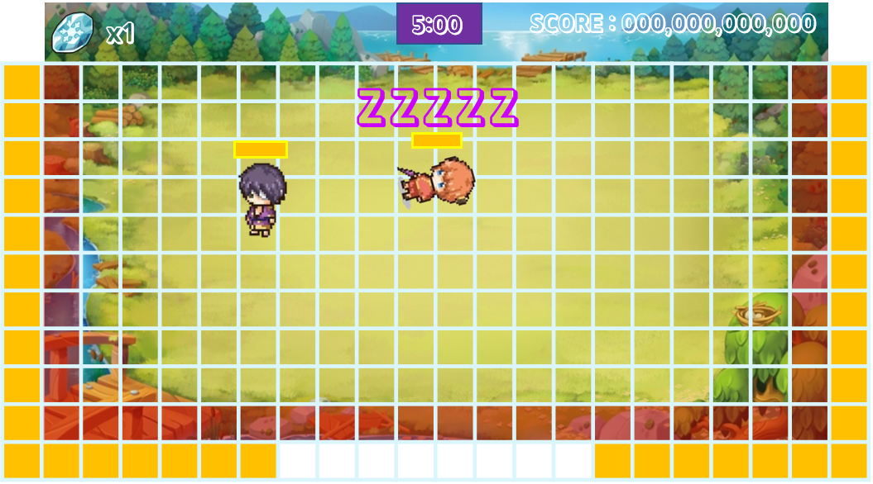
몬스터 - 종류 / 생성
몬스터 A
몬스터 B
종류
이동 시간에 따라 2종 (색상 베리에이션)
몬스터 A : 2초 마다 이동하는 몬스터
몬스터 B : 3초 마다 이동하는 몬스터
생성
모니터에 출력되는 화면 밖 그리드에서 랜덤 생성
하단 중앙 8칸을 제외한 노란색 칸에서 생성
한 번에 1~5 마리 씩 2초 마다 생성 (추후 밸런싱)
2종의 몬스터 동일 확률로 랜덤 생성
몬스터 생성 시 몬스터 별 Unique ID 부여 (정수형, 랜덤 부여)
UID는 가디언 이동 로직에 사용
2초마다 이동
3초마다 이동
Notes:
몬스터에 대해 설명드리겠습니다.
우선 몬스터는 이동 규칙에 따라 2종류로 나뉘며, 서포터가 열심히 돌아다니면서 얼려야 할 대상입니다. 몬스터는 특정 위치에서 생성되서 서포터 캐릭터를 향해 접근합니다.
몬스터를 처치하게되면 점수를 획득하구요, 언 상태의 몬스터를 처치했을 때 멀티킬 보너스가 크기 때문에 최대한 많은 몬스터들을 모아서 처치하는게 높은 점수를 낼 수 있습니다.
그리고 기본적으로는 홀딩 상태가 풀리지 않지만, 얼음땡처럼 몬스터끼리 충돌하게 되면 홀딩 상태가 해제됩니다.
몬스터의 위치가 겹쳐서 하나의 칸으로 들어가게 되면, 몬스터 주변의 흰색 원형의 이펙트가 표시 됩니다.

Slide 26
몬스터 - 이동
이동
종류에 따라 2초, 3초 마다 1칸 씩 이동
0.1초 동안 96px 이동
방향 : 딜러 캐릭터가 있는 ①(10,3), ②(10,4)칸을 향해 이동
목적지가 대각선 상에 존재할 경우 가로를 우선으로 이동
예외처리
몬스터끼리 위치가 겹친 경우 1/3 확률로 앞(가로 진행 방향), 위, 아래 이동
이후 이동 로직은 기본 이동 로직 대로 딜러가 있는 칸을 향해 이동
위 or 아래에 더 이상 그리드가 없는 경우
→ 해당 방향을 제외하고 1/2 확률로 나머지 두 방향 중 결정
이동 후 상태 변화
정지 : 이동 후 정지 상태로 전환
이동 중 딜러 스킬 사용할 경우 정지 지점까지 도달 후 사망 상태로 전환
공격 : 이동할 칸에 서포터 캐릭터, 딜러 캐릭터가 있는 경우 → 공격 상태로 전환
좌표 기준점
(0.0)
①
②
해당 영역에서 생성된 몬스터
①번 칸을 향해 이동
해당 영역에서 생성된 몬스터
②번 칸을 향해 이동
Notes:
몬스터에 대해 설명드리겠습니다.
우선 몬스터는 이동 규칙에 따라 2종류로 나뉘며, 서포터가 열심히 돌아다니면서 얼려야 할 대상입니다. 몬스터는 특정 위치에서 생성되서 서포터 캐릭터를 향해 접근합니다.
몬스터를 처치하게되면 점수를 획득하구요, 언 상태의 몬스터를 처치했을 때 멀티킬 보너스가 크기 때문에 최대한 많은 몬스터들을 모아서 처치하는게 높은 점수를 낼 수 있습니다.
그리고 기본적으로는 홀딩 상태가 풀리지 않지만, 얼음땡처럼 몬스터끼리 충돌하게 되면 홀딩 상태가 해제됩니다.
몬스터의 위치가 겹쳐서 하나의 칸으로 들어가게 되면, 몬스터 주변의 흰색 원형의 이펙트가 표시 됩니다.

Slide 27
몬스터 - 정지
몬스터 A
몬스터 B
정지
몬스터가 칸 안에 멈춰 있는 상태
몬스터 종류에 따라 칸에 멈춰 있는 시간 분류
몬스터 A : 2초 동안 정지
몬스터 B : 3초 동안 정지
정지 상태에서 조건을 체크해 상태 변화
정지 후 상태 변화
이동 : 정지한 칸에 아무 대상도 없는 경우 → 이동 로직을 따라 이동
홀딩 : 정지 상태에서 서포터 캐릭터가 해당 칸으로 들어온 경우 → 홀딩 상태로 전환
사망 : 딜러의 공격에 맞은 경우 → 사망 상태로 전환
소멸 : 가디언의 공격에 맞은 경우 → 소멸 상태로 전환
2초마다 이동
3초마다 이동
Notes:
몬스터에 대해 설명드리겠습니다.
우선 몬스터는 이동 규칙에 따라 2종류로 나뉘며, 서포터가 열심히 돌아다니면서 얼려야 할 대상입니다. 몬스터는 특정 위치에서 생성되서 서포터 캐릭터를 향해 접근합니다.
몬스터를 처치하게되면 점수를 획득하구요, 언 상태의 몬스터를 처치했을 때 멀티킬 보너스가 크기 때문에 최대한 많은 몬스터들을 모아서 처치하는게 높은 점수를 낼 수 있습니다.
그리고 기본적으로는 홀딩 상태가 풀리지 않지만, 얼음땡처럼 몬스터끼리 충돌하게 되면 홀딩 상태가 해제됩니다.
몬스터의 위치가 겹쳐서 하나의 칸으로 들어가게 되면, 몬스터 주변의 흰색 원형의 이펙트가 표시 됩니다.

Slide 28

몬스터 - 공격 / 소멸
공격
이동 중 정지할 칸에 서포터 캐릭터, 딜러 캐릭터가 있는 경우 → 공격 상태로 전환
공격 애니메이션, 사운드 출력
데미지 → 대상 체력 1 감소
공격 상태 이후 무조건 소멸 상태로 진입
예외처리
공격 중 딜러 스킬 사용 시 → 소멸 우선 적용 (공격 중인 몬스터의 점수 획득 x)
소멸
몬스터가 서포터, 딜러 캐릭터를 공격할 경우 → 소멸
가디언이 몬스터를 공격할 경우 → 소멸
소멸한 몬스터는 사라지며, 점수를 획득하지 않음
공격
소멸
Notes:
몬스터에 대해 설명드리겠습니다.
우선 몬스터는 이동 규칙에 따라 2종류로 나뉘며, 서포터가 열심히 돌아다니면서 얼려야 할 대상입니다. 몬스터는 특정 위치에서 생성되서 서포터 캐릭터를 향해 접근합니다.
몬스터를 처치하게되면 점수를 획득하구요, 언 상태의 몬스터를 처치했을 때 멀티킬 보너스가 크기 때문에 최대한 많은 몬스터들을 모아서 처치하는게 높은 점수를 낼 수 있습니다.
그리고 기본적으로는 홀딩 상태가 풀리지 않지만, 얼음땡처럼 몬스터끼리 충돌하게 되면 홀딩 상태가 해제됩니다.
몬스터의 위치가 겹쳐서 하나의 칸으로 들어가게 되면, 몬스터 주변의 흰색 원형의 이펙트가 표시 됩니다.

Slide 29
몬스터 - 홀딩
홀딩
몬스터가 정지 상태일 때 서포터 캐릭터가 몬스터와 같은 칸으로 들어오는 경우
→ 홀딩 상태로 전환
몬스터 홀딩 이미지로 교체
몬스터가 홀딩 된 순서 기록 (점수 계산용)
홀딩 상태의 몬스터 수 좌측 상단 UI 표시 (실시간 갱신)
홀딩 상태에서는 이동 x
상태 변화 조건을 만족할 때까지 해당 위치에 고정
홀딩에서 상태 변화
정지 : 몬스터가 홀딩 상태일 때 다른 몬스터가 같은 칸으로 들어오는 경우
→ 정지 상태로 전환 (추후 이동으로 전환 가능한 상태)
소멸 : 가디언에게 피격 당하는 경우
사망 : 딜러의 공격에 피격 당하는 경우
현재 홀딩 상태의 몬스터 수
Notes:
몬스터에 대해 설명드리겠습니다.
우선 몬스터는 이동 규칙에 따라 2종류로 나뉘며, 서포터가 열심히 돌아다니면서 얼려야 할 대상입니다. 몬스터는 특정 위치에서 생성되서 서포터 캐릭터를 향해 접근합니다.
몬스터를 처치하게되면 점수를 획득하구요, 언 상태의 몬스터를 처치했을 때 멀티킬 보너스가 크기 때문에 최대한 많은 몬스터들을 모아서 처치하는게 높은 점수를 낼 수 있습니다.
그리고 기본적으로는 홀딩 상태가 풀리지 않지만, 얼음땡처럼 몬스터끼리 충돌하게 되면 홀딩 상태가 해제됩니다.
몬스터의 위치가 겹쳐서 하나의 칸으로 들어가게 되면, 몬스터 주변의 흰색 원형의 이펙트가 표시 됩니다.

Slide 30
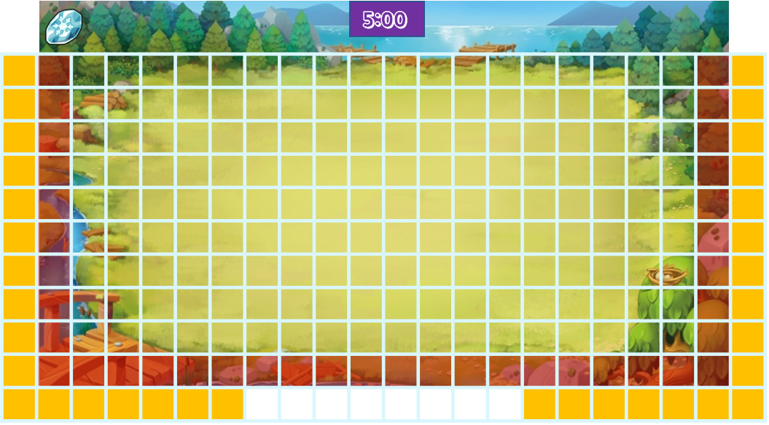
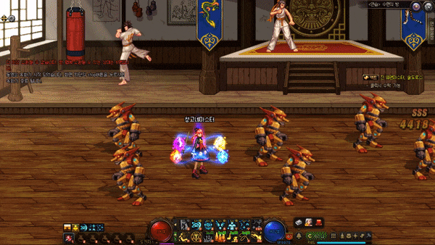
몬스터 - 사망
x8
SCORE : 000,000,000,000
몬스터 머리 위에서 이펙트 생성
사망
정지 or 홀딩 상태에서 딜러가 스킬을 사용한 경우 사망 상태로 전환
사망 애니메이션 0.1초 동안 진행
화면 내에 출력되는 몬스터에게만 적용
(화면 밖 노란색 그리드의 몬스터 사망 x)
이동 상태에서 딜러가 스킬을 사용한 경우 → 정지 상태로 바뀐 뒤 사망 처리
공격 상태에서 딜러가 스킬을 사용한 경우 → 소멸 상태로 전환이 우선 순위를 가짐
x8
SCORE : 000,000,000,000
+1024
+100
+512
+100
+100
+512
+512
+512
+2048
+512
+4096
※ 몬스터 상태 설명이라 가디언은 제외하였습니다. ※
Notes:
몬스터에 대해 설명드리겠습니다.
우선 몬스터는 이동 규칙에 따라 2종류로 나뉘며, 서포터가 열심히 돌아다니면서 얼려야 할 대상입니다. 몬스터는 특정 위치에서 생성되서 서포터 캐릭터를 향해 접근합니다.
몬스터를 처치하게되면 점수를 획득하구요, 언 상태의 몬스터를 처치했을 때 멀티킬 보너스가 크기 때문에 최대한 많은 몬스터들을 모아서 처치하는게 높은 점수를 낼 수 있습니다.
그리고 기본적으로는 홀딩 상태가 풀리지 않지만, 얼음땡처럼 몬스터끼리 충돌하게 되면 홀딩 상태가 해제됩니다.
몬스터의 위치가 겹쳐서 하나의 칸으로 들어가게 되면, 몬스터 주변의 흰색 원형의 이펙트가 표시 됩니다.

Slide 31
가디언 FSM
상태
2초마다 1칸 씩 이동
UID가 낮은 몬스터를 타겟팅 해
해당 방향으로 이동
이동
30초 마다 반복
4초간 유지
시간마다 반복
공격 범위
가드
공격이 끝난 후 전환
정지
공격
쿨타임 3 초
1초 간 진행
무적이 적용되는
가드 사용
쿨타임이 돌았을 때
공격범위 내 몬스터가 있는 경우
사망
체력 = 0 이 될 경우
피격
딜러가 스킬을 사용할 경우
사망 시 게임 종료
보호막 여부에 따라 체력 감소
Notes:
시간 관계상 보여드리지 못한 부분은 뒤에 이렇게 준비해 놓았기 때문에 궁금하신 점이 있으시면 저 김택근을 찾아 주시면 감사드리겠습니다.
이상으로 발표 마치도록 하겠습니다. 감사합니다.

Slide 32
가디언 - 이동
이동
2초에 1칸 씩 이동
0.1초 동안 96px 이동ㄴ
서포터 캐릭터와 겹칠 수 있음 (서포터 캐릭터가 앞쪽에 출력)
딜러 캐릭터와는 겹칠 수 없음 (딜러 캐릭터가 없는 축으로 이동)
이동 애니메이션 재생
몬스터 스폰 시 부여되는 UID가 낮은 몬스터를 우선 타겟팅 해 이동
타겟팅 한 몬스터가 사라지기 전 까지 어그로는 풀리지 않으며, 이동 상태마다 대상이 있는 칸을 향해 이동
타겟팅 한 몬스터가 사망 or 소멸 할 경우 동일한 방법으로 새로운 대상 타겟팅
예외처리
목적지가 대각선 상에 존재할 경우 가로를 우선으로 이동
이동할 칸에 딜러 캐릭터가 있는 경우 → 딜러 캐릭터가 있는 축 외 다른 축으로 이동
이동 후 상태 변화
정지 : 이동 후 정지 상태로 전환
이동 중 딜러 스킬 사용할 경우 정지 지점까지 도달 후 체력 감소 or 유지
타겟팅
1
3
2
숫자는 UID를 의미
(랜덤 생성)
Notes:
몬스터에 대해 설명드리겠습니다.
우선 몬스터는 이동 규칙에 따라 2종류로 나뉘며, 서포터가 열심히 돌아다니면서 얼려야 할 대상입니다. 몬스터는 특정 위치에서 생성되서 서포터 캐릭터를 향해 접근합니다.
몬스터를 처치하게되면 점수를 획득하구요, 언 상태의 몬스터를 처치했을 때 멀티킬 보너스가 크기 때문에 최대한 많은 몬스터들을 모아서 처치하는게 높은 점수를 낼 수 있습니다.
그리고 기본적으로는 홀딩 상태가 풀리지 않지만, 얼음땡처럼 몬스터끼리 충돌하게 되면 홀딩 상태가 해제됩니다.
몬스터의 위치가 겹쳐서 하나의 칸으로 들어가게 되면, 몬스터 주변의 흰색 원형의 이펙트가 표시 됩니다.

Slide 33
가디언 - 정지
정지
가디언이 칸 안에 멈춰 있는 상태
Idle 애니메이션 재생
정지 상태 2초 유지 후 → 이동 상태로 전환
정지 상태에서 조건을 체크해 상태 변화
정지 후 상태 변화
이동 : 정지 상태가 유지된 지 2초 동안 공격 범위 내에 몬스터가 들어오지 않은 경우 → 이동 로직을 따라 이동
공격 : 정지 상태에서 공격 범위 내 몬스터가 들어오는 경우 → 공격 상태로 전환
피격 : 딜러가 스킬을 사용한 경우 → 피격 상태로 전환
타겟팅
1
3
2
숫자는 UID를 의미
(랜덤 생성)
Notes:
몬스터에 대해 설명드리겠습니다.
우선 몬스터는 이동 규칙에 따라 2종류로 나뉘며, 서포터가 열심히 돌아다니면서 얼려야 할 대상입니다. 몬스터는 특정 위치에서 생성되서 서포터 캐릭터를 향해 접근합니다.
몬스터를 처치하게되면 점수를 획득하구요, 언 상태의 몬스터를 처치했을 때 멀티킬 보너스가 크기 때문에 최대한 많은 몬스터들을 모아서 처치하는게 높은 점수를 낼 수 있습니다.
그리고 기본적으로는 홀딩 상태가 풀리지 않지만, 얼음땡처럼 몬스터끼리 충돌하게 되면 홀딩 상태가 해제됩니다.
몬스터의 위치가 겹쳐서 하나의 칸으로 들어가게 되면, 몬스터 주변의 흰색 원형의 이펙트가 표시 됩니다.

Slide 34
가디언 - 공격
4
5
타겟팅
공격
쿨타임 3초
공격 애니메이션 출력 시간 0.1 초
공격 범위 : 가디언이 존재하는 칸 + 양 옆 칸
정지 상태에서 공격 범위 내 몬스터가 존재하면서 쿨타임이 아닐 경우 → 공격 진행
공격 애니메이션, 사운드 출력
정지 상태에서 공격 범위 내 몬스터가 존재하지만, 쿨타임인 경우 → 공격 진행 x
공격 후 상태 변화
정지 : 공격 상태가 끝난 후 기본적으로 → 정지 상태로 전환
피격 : 공격 중 딜러가 스킬을 사용할 경우 → 피격 상태로 전환
1
3
2
6
숫자는 UID를 의미
(랜덤 생성)
공격 범위
Notes:
몬스터에 대해 설명드리겠습니다.
우선 몬스터는 이동 규칙에 따라 2종류로 나뉘며, 서포터가 열심히 돌아다니면서 얼려야 할 대상입니다. 몬스터는 특정 위치에서 생성되서 서포터 캐릭터를 향해 접근합니다.
몬스터를 처치하게되면 점수를 획득하구요, 언 상태의 몬스터를 처치했을 때 멀티킬 보너스가 크기 때문에 최대한 많은 몬스터들을 모아서 처치하는게 높은 점수를 낼 수 있습니다.
그리고 기본적으로는 홀딩 상태가 풀리지 않지만, 얼음땡처럼 몬스터끼리 충돌하게 되면 홀딩 상태가 해제됩니다.
몬스터의 위치가 겹쳐서 하나의 칸으로 들어가게 되면, 몬스터 주변의 흰색 원형의 이펙트가 표시 됩니다.

Slide 35
가디언 - 가드 / 피격 / 사망
가드
게임 시작 후 30초 주기로 4초간 유지되는 가드 생성
가드 이펙트 출력
FSM 상태 전환과 별개로 일정 시간마다 실행
효과 : 무적 상태 적용 (딜러의 공격에 체력이 깎이지 않음)
가드 생성
피격
딜러가 스킬을 사용 할 경우 → 피격 상태로 전환
애니메이션 0.1초 재생
조건에 따라 체력 감소량 결정
딜러의 공격에 1회 피격 시 → 체력 2 감소
서포터가 쉴드를 부여한 상태에서 딜러의 공격에 1회 피격 시 → 체력 1 감소
가디언 자체 방어 상태에서 딜러의 공격에 1회 피격 시 → 체력 감소 x
사망
딜러의 스킬을 사용해 가디언의 체력이 0 이 된 경우 → 사망 상태로 전환
사망 후 처리
가디언 사망 시 → 게임 오버
Notes:
몬스터에 대해 설명드리겠습니다.
우선 몬스터는 이동 규칙에 따라 2종류로 나뉘며, 서포터가 열심히 돌아다니면서 얼려야 할 대상입니다. 몬스터는 특정 위치에서 생성되서 서포터 캐릭터를 향해 접근합니다.
몬스터를 처치하게되면 점수를 획득하구요, 언 상태의 몬스터를 처치했을 때 멀티킬 보너스가 크기 때문에 최대한 많은 몬스터들을 모아서 처치하는게 높은 점수를 낼 수 있습니다.
그리고 기본적으로는 홀딩 상태가 풀리지 않지만, 얼음땡처럼 몬스터끼리 충돌하게 되면 홀딩 상태가 해제됩니다.
몬스터의 위치가 겹쳐서 하나의 칸으로 들어가게 되면, 몬스터 주변의 흰색 원형의 이펙트가 표시 됩니다.

